Slide 1





Slide 2



Đường thẳng là tập hợp điểm, được xác định bởi tính chất đặc trưng của các điểm thuộc đường thẳng đó.
Do vậy, ta có thể đại số hoá đường thẳng bằng cách thể hiện tính chất đặc trưng đó bởi điều kiện đại số đối với toạ độ của các điểm tương ứng.

Slide 3



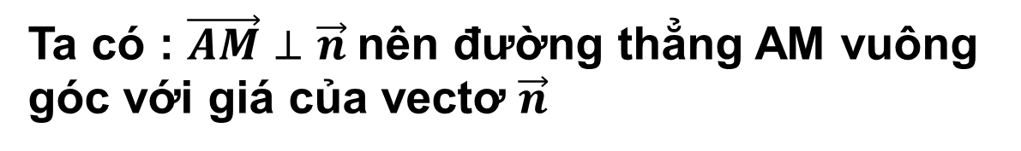
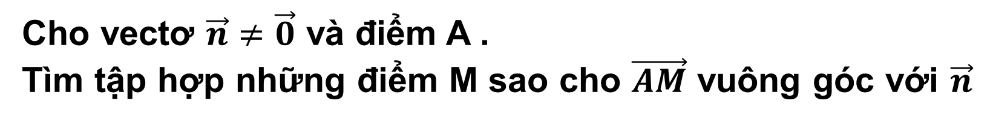
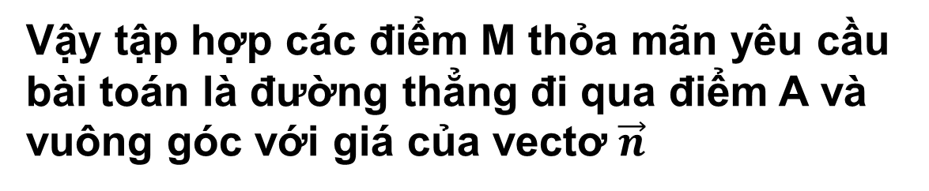
Cho vectơ $\vec{n}≠\vec{0}$ và điểm A . Tìm tập hợp những điểm M sao cho $\vec{AM}$ vuông góc với $\vec{n}$
1
Ta có : $\vec{AM}⊥\vec{n}$ nên đường thẳng AM vuông góc với giá của vectơ $\vec{n}$
Vậy tập hợp các điểm M thỏa mãn yêu cầu bài toán là đường thẳng đi qua điểm A và vuông góc với giá của vectơ $\vec{n}$
Hình 7.1a

Slide 4
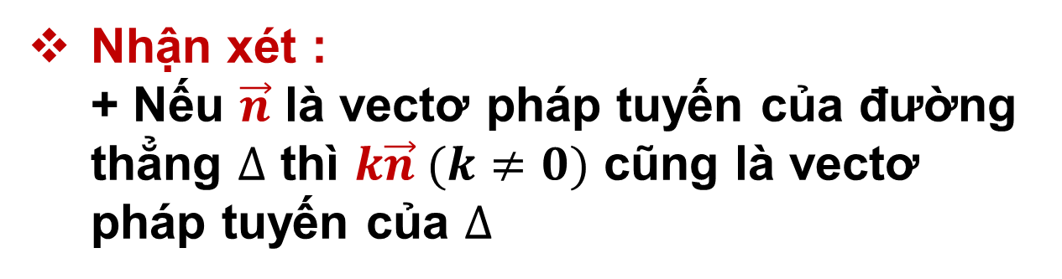
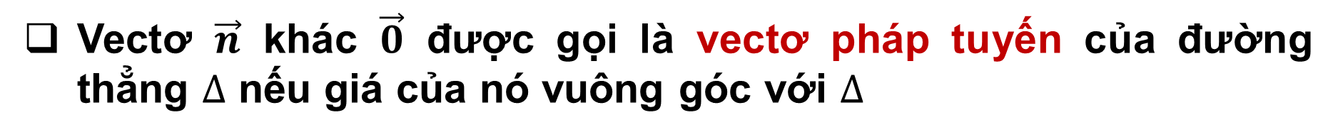
Vectơ $\vec{n}$ khác $\vec{0}$ được gọi là vectơ pháp tuyến của đường thẳng $∆$ nếu giá của nó vuông góc với $∆$
Nhận xét : + Nếu $\vec{n}$ là vectơ pháp tuyến của đường thẳng $∆$ thì $k\vec{n} (k≠0)$ cũng là vectơ pháp tuyến của $∆$
+ Đường thẳng hoàn toàn xác định nếu biết một điểm và một vectơ pháp tuyến của nó.
Hình 7.1b

Slide 5

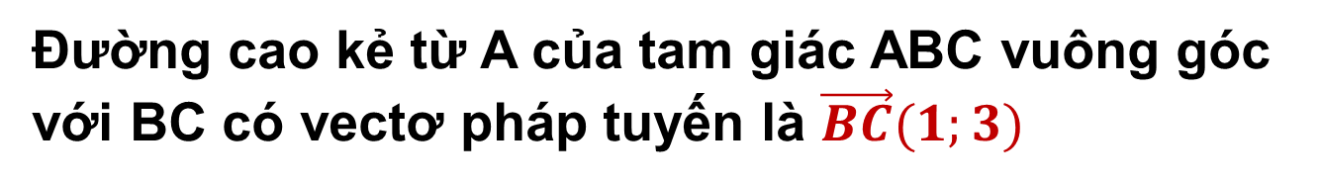
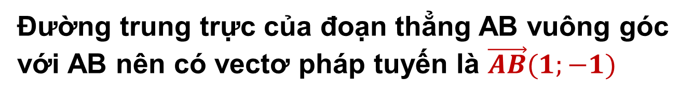
Trong mặt phẳng toạ độ, cho tam giác có ba đỉnh là A(3;1), B(4;0), C(5;3) . Hãy chỉ ra một vectơ pháp tuyến của đường trung trực của đoạn thẳng AB và một vectơ pháp tuyến của đường cao kẻ từ A của tam giác ABC
Đường trung trực của đoạn thẳng AB vuông góc với AB nên có vectơ pháp tuyến là $\vec{AB}(1;−1)$
Đường cao kẻ từ A của tam giác ABC vuông góc với BC có vectơ pháp tuyến là $\vec{BC}(1;3)$

Slide 6

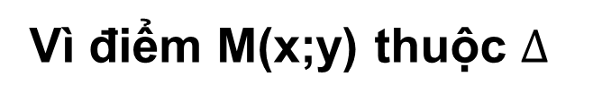
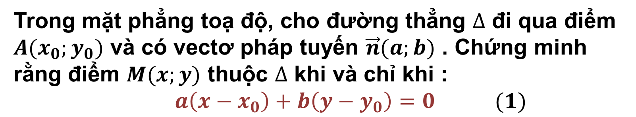
Trong mặt phẳng toạ độ, cho đường thẳng $∆$ đi qua điểm $A(x_{0};y_{0})$ và có vectơ pháp tuyến $\vec{n}(a;b)$ . Chứng minh rằng điểm $M(x;y)$ thuộc $∆$ khi và chỉ khi : $a\left(x−x_{0}\right)+b\left(y−y_{0}\right)=0 (1)$
2
Ta có :
Vì điểm M(x;y) thuộc $∆$
Vậy điểm M(x; y) thuộc ∆ khi và chỉ khi

Slide 7
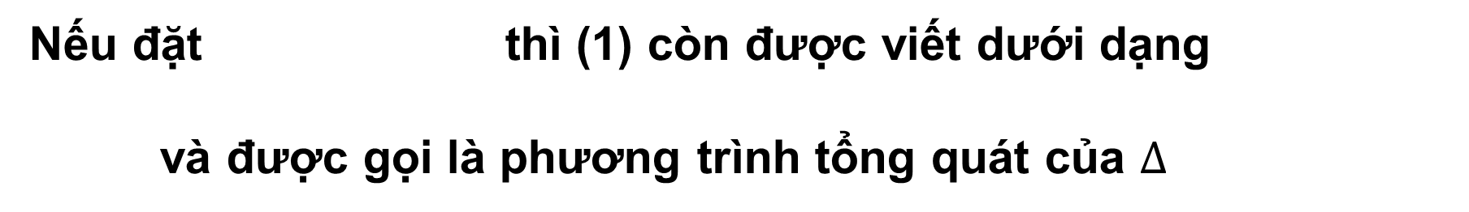
Nhận xét : + Phương trình (1) tương đương :
Nếu đặt thì (1) còn được viết dưới dạng và được gọi là phương trình tổng quát của $∆$
Trong đó vectơ pháp tuyến có toạ độ $\vec{n}(a;b)$

Slide 8


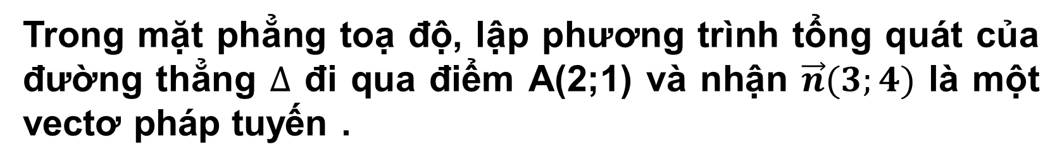
Trong mặt phẳng toạ độ, lập phương trình tổng quát của đường thẳng $∆$ đi qua điểm A(2;1) và nhận $\vec{n}(3;4)$ là một vectơ pháp tuyến .
2
Đường thẳng $∆$ có phương trình tổng quát là :

Slide 9

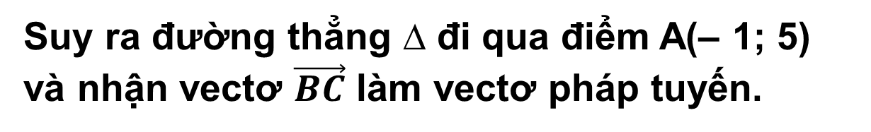
Trong mặt phẳng tọa độ, cho tam giác có ba đỉnh A(– 1; 5), B(2; 3), C(6; 1). Lập phương trình tổng quát của đường cao kẻ từ A của tam giác ABC.
Ta có :
Gọi đường cao kẻ từ đỉnh A của tam giác ABC là đường thẳng ∆, do đó ∆ ⊥ BC.
Suy ra đường thẳng ∆ đi qua điểm A(– 1; 5) và nhận vectơ $\vec{BC}$ làm vectơ pháp tuyến.
Vậy phương trình tổng quát của đường thẳng ∆ là

Slide 10
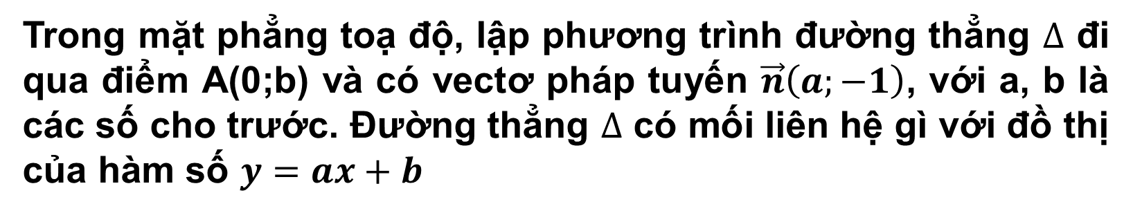
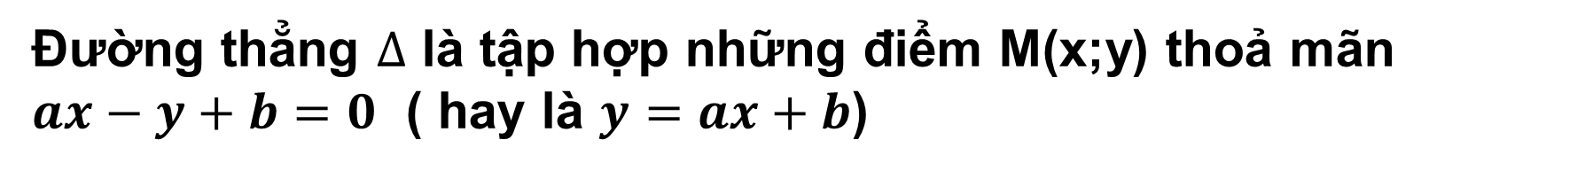
Trong mặt phẳng toạ độ, lập phương trình đường thẳng $∆$ đi qua điểm A(0;b) và có vectơ pháp tuyến $\vec{n}\left(a;−1\right)$, với a, b là các số cho trước. Đường thẳng $∆$ có mối liên hệ gì với đồ thị của hàm số $y=ax+b$
3
Đường thẳng $∆$ có phương trình tổng quát là :
Đường thẳng $∆$ là tập hợp những điểm M(x;y) thoả mãn $ax−y+b=0$ ( hay là $y=ax+b$)
Do đó đồ thị của hàm số $y=ax+b$ chính là đường thẳng $∆ :ax−y+b=0$

Slide 11
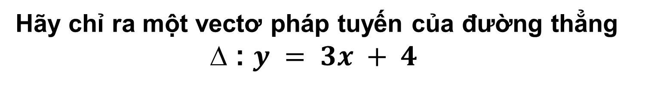
LUYỆN TẬP
Hãy chỉ ra một vectơ pháp tuyến của đường thẳng ∆ : $y = 3x + 4$
2
Ta có :
Vậy một vectơ pháp tuyến của ∆ là $\vec{n}(3;−1)$

Slide 12
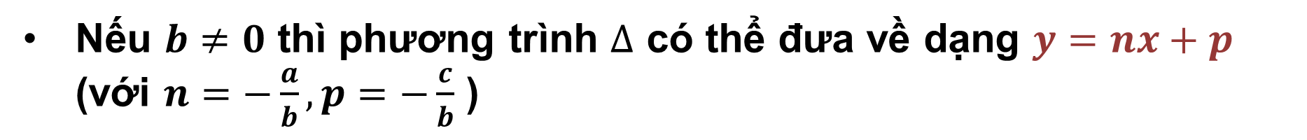
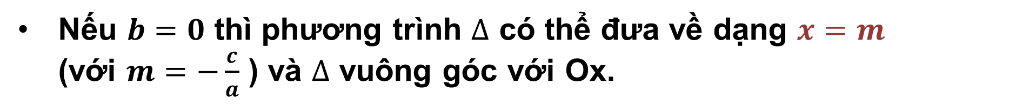
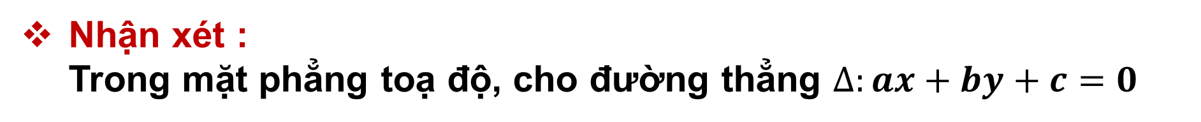
Nhận xét : Trong mặt phẳng toạ độ, cho đường thẳng $∆:ax+by+c=0$
Nếu $b=0$ thì phương trình $∆$ có thể đưa về dạng $x=m$ (với $m=−\frac{c}{a}$ ) và $∆$ vuông góc với Ox.
Nếu $b≠0$ thì phương trình $∆$ có thể đưa về dạng $y=nx+p$ (với $n=−\frac{a}{b}, p=−\frac{c}{b}$ )

Slide 13
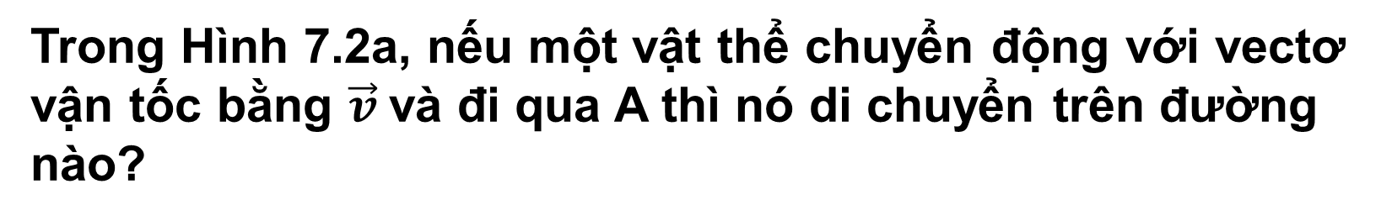
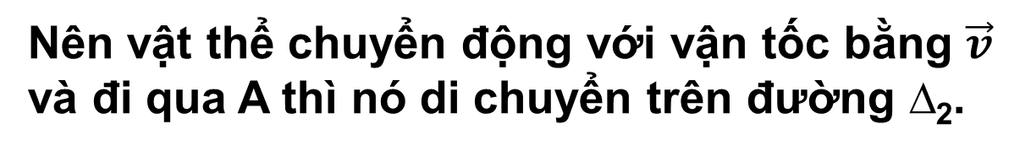
Trong Hình 7.2a, nếu một vật thể chuyển động với vectơ vận tốc bằng $\vec{v}$và đi qua A thì nó di chuyển trên đường nào?
3
Quan sát Hình 7.2a ta thấy giá của vectơ song song với đường thẳng ∆₂
Nên vật thể chuyển động với vận tốc bằng $\vec{v}$ và đi qua A thì nó di chuyển trên đường ∆₂.
Hình 7.2a

Slide 14
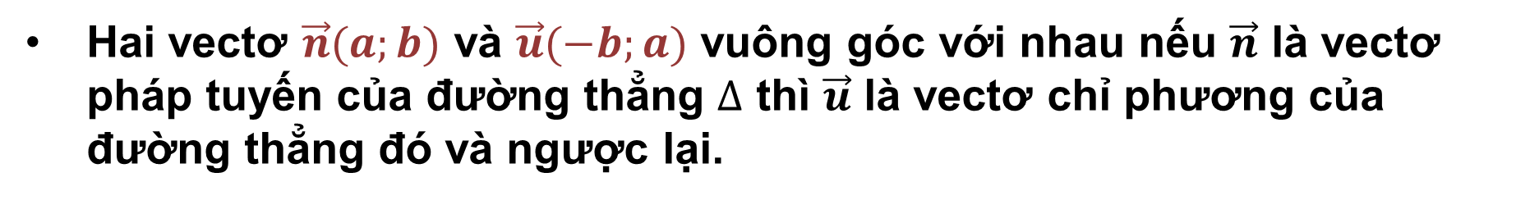
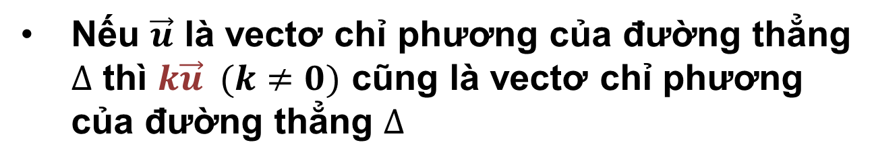
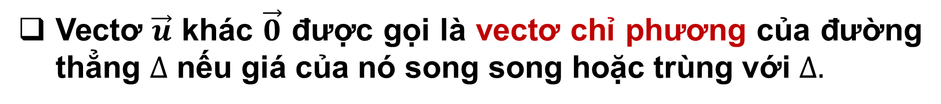
Vectơ $\vec{u}$ khác $\vec{0}$ được gọi là vectơ chỉ phương của đường thẳng $∆$ nếu giá của nó song song hoặc trùng với $∆.$
Nhận xét :
Nếu $\vec{u}$ là vectơ chỉ phương của đường thẳng $∆$ thì $k\vec{u} (k≠0)$ cũng là vectơ chỉ phương của đường thẳng $∆$
Đường thẳng hoàn toàn xác định nếu biết một điểm và một vectơ chỉ phương của nó
Hình 7.2b
Hai vectơ $\vec{n}(a;b)$ và $\vec{u}(−b;a)$ vuông góc với nhau nếu $\vec{n}$ là vectơ pháp tuyến của đường thẳng $∆$ thì $\vec{u}$ là vectơ chỉ phương của đường thẳng đó và ngược lại.

Slide 15
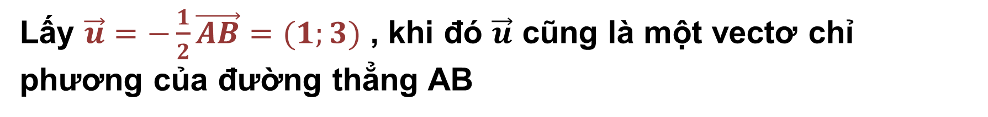
Trong mặt phẳng toạ độ cho A(3;2) , B(1;-4) Hãy chỉ ra hai vectơ chỉ phương của đường thẳng AB
4
Ta có :
Đường thẳng AB nhận $\vec{AB}(−2;−6)$ là một vectơ chỉ phương
Lấy $\vec{u}=−\frac{1}{2}\vec{AB}=(1;3)$ , khi đó $\vec{u}$ cũng là một vectơ chỉ phương của đường thẳng AB

Slide 16
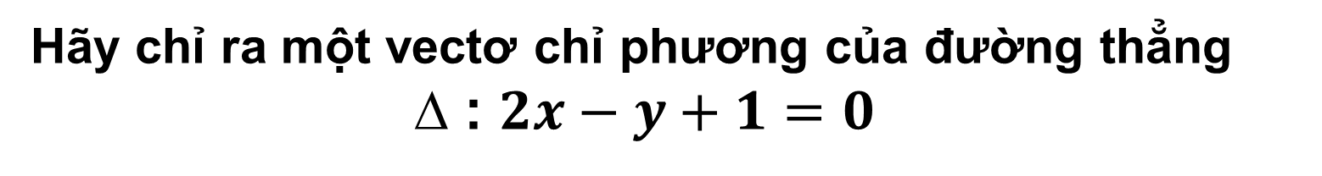
LUYỆN TẬP
Hãy chỉ ra một vectơ chỉ phương của đường thẳng ∆ : $2x−y+1=0$
3
Đường thẳng $∆ :2x−y+1=0$ có vectơ pháp tuyến $\vec{n}(2;−1)$
Do đó có vectơ chỉ phương là $\vec{u}(1;2)$
Ngoài ra có thể chọn một vectơ chỉ phương khác của ∆ là $\vec{v}(−1;−2)$

Slide 17
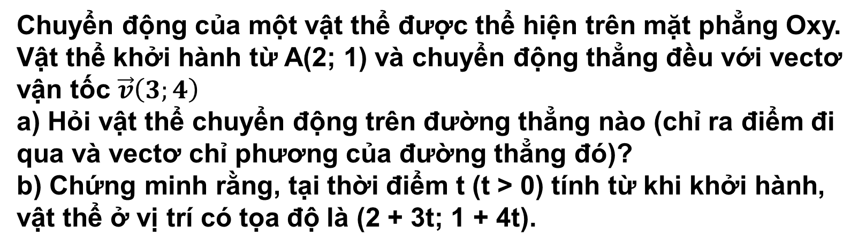
Chuyển động của một vật thể được thể hiện trên mặt phẳng Oxy. Vật thể khởi hành từ A(2; 1) và chuyển động thẳng đều với vectơ vận tốc $\vec{v}\left(3;4\right)$ a) Hỏi vật thể chuyển động trên đường thẳng nào (chỉ ra điểm đi qua và vectơ chỉ phương của đường thẳng đó)? b) Chứng minh rằng, tại thời điểm t (t > 0) tính từ khi khởi hành, vật thể ở vị trí có tọa độ là (2 + 3t; 1 + 4t).
4
a) Vật thể chuyển động trên đường thẳng đi qua điểm A(2; 1) và nhận vectơ vận tốc $\vec{v}\left(3;4\right)$ làm vectơ chỉ phương.
b) Gọi $M(2+3t;1+4t).$
Do đó vectơ $\vec{AM}$ và vectơ $\vec{v}$ là 2 vectơ cùng phương hay AM song song hoặc trùng với giá của $\vec{v}$ .

Slide 18
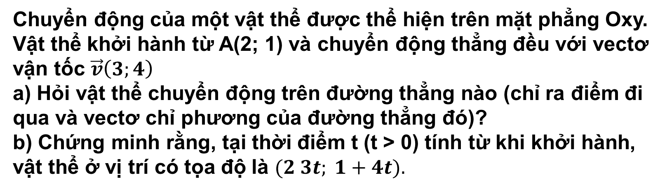
Chuyển động của một vật thể được thể hiện trên mặt phẳng Oxy. Vật thể khởi hành từ A(2; 1) và chuyển động thẳng đều với vectơ vận tốc $\vec{v}\left(3;4\right)$ a) Hỏi vật thể chuyển động trên đường thẳng nào (chỉ ra điểm đi qua và vectơ chỉ phương của đường thẳng đó)? b) Chứng minh rằng, tại thời điểm t (t > 0) tính từ khi khởi hành, vật thể ở vị trí có tọa độ là $(2 3t; 1+4t).$
4
Khi đó điểm M thuộc đường thẳng chuyển động của vật thể, tức là đường thẳng đi qua điểm A và nhận vectơ vận tốc $\vec{v}$ làm vectơ chỉ phương
Vậy tại thời điểm t (t > 0) tính từ khi khởi hành, vật thể ở vị trí có tọa độ là $(2+3t;1+4t).$

Slide 19
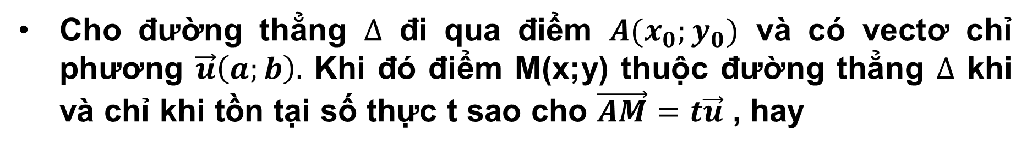
Cho đường thẳng $∆$ đi qua điểm $A(x_{0};y_{0})$ và có vectơ chỉ phương $\vec{u}\left(a;b\right).$ Khi đó điểm M(x;y) thuộc đường thẳng $∆$ khi và chỉ khi tồn tại số thực t sao cho $\vec{AM}=t\vec{u}$ , hay
Hệ (2) được gọi là phương trình tham số của đường thẳng $∆$

Slide 20
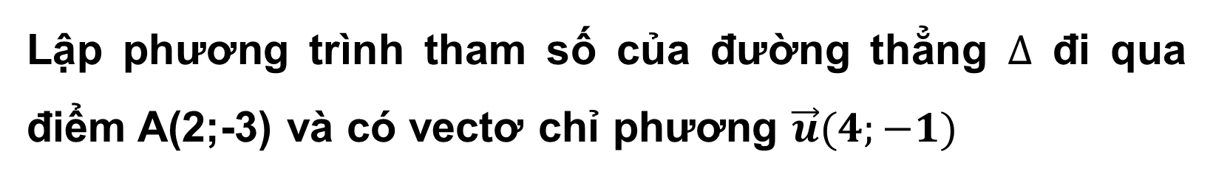
Lập phương trình tham số của đường thẳng $∆$ đi qua điểm A(2;-3) và có vectơ chỉ phương $\vec{u}(4;−1)$
5
Phương trình tham số của đường thẳng $∆$ là :

Slide 21
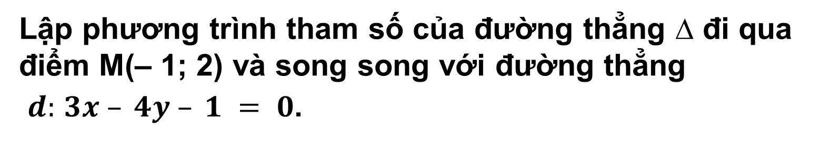
Lập phương trình tham số của đường thẳng ∆ đi qua điểm M(– 1; 2) và song song với đường thẳng $d:$ $3x – 4y – 1 = 0$.
LUYỆN TẬP
4
Đường thẳng d: 3x – 4y – 1 = 0 nhận $\vec{n_{d}}(3;−4)$ làm vectơ pháp tuyến nên đường thẳng d có một vectơ chỉ phương là $\vec{u_{d}}(4;3)$
Đường thẳng ∆ song song với đường thẳng d nên đường thẳng ∆ có một vectơ chỉ phương là $\vec{u_{∆}}=\vec{u_{d}}=(4;3)$
Đường thẳng ∆ đi qua điểm M(– 1; 2) và có vectơ chỉ phương là $\vec{u_{∆}}=(4;3)$ nên phương trình tham số của ∆ là

Slide 22
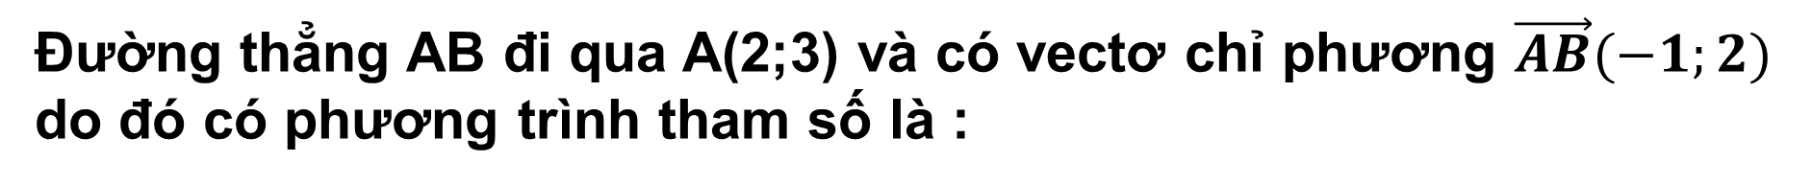
Lập phương trình tham số của đường thẳng đi qua hai điểm A(2;3) và B(1;5)
6
Ta có :
Đường thẳng AB đi qua A(2;3) và có vectơ chỉ phương $\vec{AB}(−1;2)$ do đó có phương trình tham số là :

Slide 23
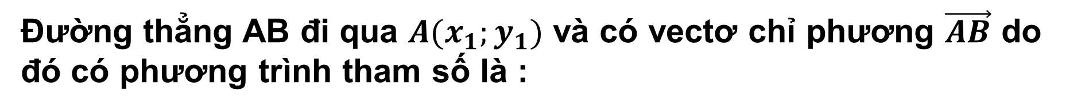
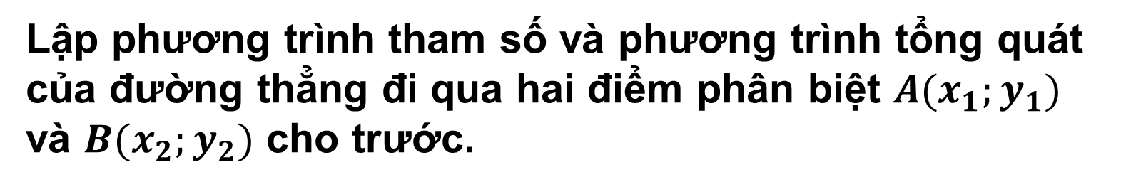
Lập phương trình tham số và phương trình tổng quát của đường thẳng đi qua hai điểm phân biệt $A(x_{1};y_{1})$ và $B(x_{2};y_{2})$ cho trước.
LUYỆN TẬP
5
Ta có :
Đường thẳng AB đi qua $A(x_{1};y_{1})$ và có vectơ chỉ phương $\vec{AB}$ do đó có phương trình tham số là :
Khi đó vectơ pháp tuyến là :
Phương trình tổng quát là :

Slide 24

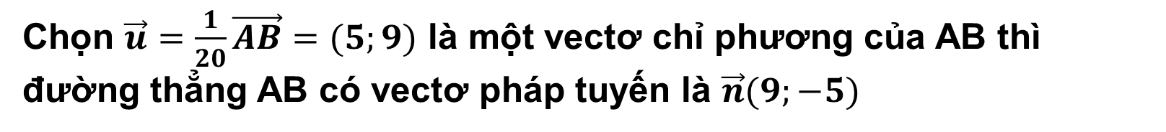
Việc quy đổi nhiệt độ giữa đơn vị độ C (Anders Celsius, 1701 – 1744) và đơn vị độ F (Daniel Fahrenheit, 1686 – 1736) được xác định bởi hai mốc sau:
Nước đóng băng ở 0 °C, 32 °F;
Nước sôi ở 100 °C, 212 °F.
Trong quy đổi đó, nếu a °C tương ứng với b °F thì trên mặt phẳng tọa độ Oxy, điểm M(a; b) thuộc đường thẳng đi qua A(0; 32) và B(100; 212). Hỏi 0 °F, 100 °F tương ứng với bao nhiêu độ C?
Ta lập phương trình đường thẳng đi qua hai điểm A(0; 32) và B(100; 212).
Ta có :
Chọn $\vec{u}=\frac{1}{20}\vec{AB}=(5;9)$ là một vectơ chỉ phương của AB thì đường thẳng AB có vectơ pháp tuyến là $\vec{n}(9;−5)$
Do đó phương trình tổng quát của đường thẳng AB là :

Slide 25
Việc quy đổi nhiệt độ giữa đơn vị độ C (Anders Celsius, 1701 – 1744) và đơn vị độ F (Daniel Fahrenheit, 1686 – 1736) được xác định bởi hai mốc sau:
Nước đóng băng ở 0 °C, 32 °F;
Nước sôi ở 100 °C, 212 °F.
Trong quy đổi đó, nếu a °C tương ứng với b °F thì trên mặt phẳng tọa độ Oxy, điểm M(a; b) thuộc đường thẳng đi qua A(0; 32) và B(100; 212). Hỏi 0 °F, 100 °F tương ứng với bao nhiêu độ C?
Để tìm 0 °F, 100 °F tương ứng với bao nhiêu độ C nghĩa là ta tìm hoành độ của các điểm thuộc đường thẳng AB có tung độ lần lượt là 0 và 100.
Tại 0 °F, nghĩa là y = 0 thì $9x –5.0 +160=0$
Tại 100 °F, nghĩa là y = 100 thì $9x –5.100+160=0$

Slide 26


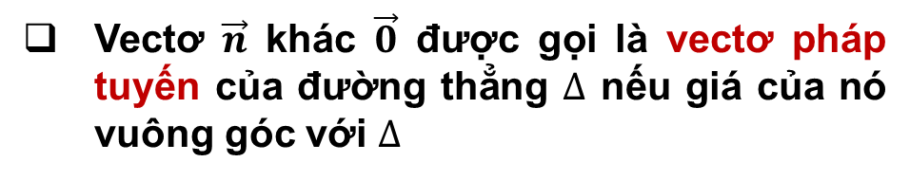
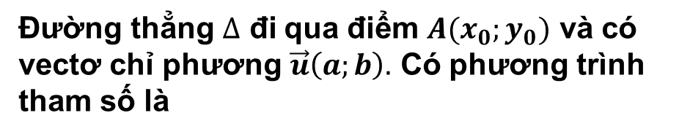
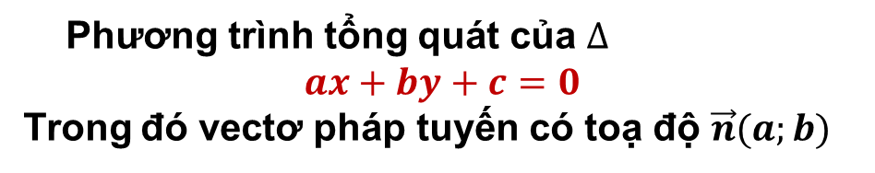
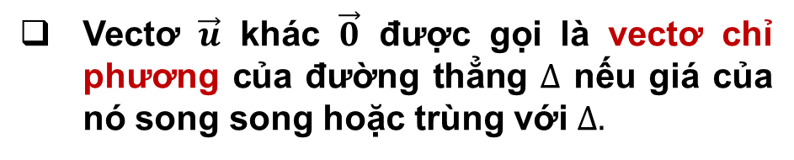
Vectơ $\vec{n}$ khác $\vec{0}$ được gọi là vectơ pháp tuyến của đường thẳng $∆$ nếu giá của nó vuông góc với $∆$
Phương trình
Tổng quát
Phương trình tổng quát của $∆$ $$ax+by+c=0$$ Trong đó vectơ pháp tuyến có toạ độ $\vec{n}(a;b)$
Vectơ $\vec{u}$ khác $\vec{0}$ được gọi là vectơ chỉ phương của đường thẳng $∆$ nếu giá của nó song song hoặc trùng với $∆.$
Phương trình
Tham số
Đường thẳng $∆$ đi qua điểm $A(x_{0};y_{0})$ và có vectơ chỉ phương $\vec{u}\left(a;b\right).$ Có phương trình tham số là

Slide 27


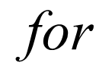


Slide 28
